Slide 1
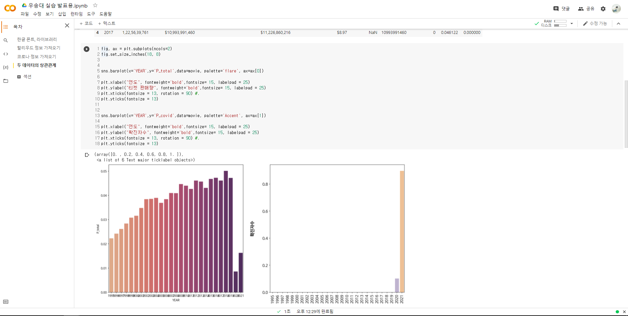
코로나 19가
할리우드에 미친 영향
20303 김건우

Slide 2
# https://www.kaggle.com/johnharshith/hollywood-theatrical-market-synopsis-1995-to-2021
# https://www.kaggle.com/imdevskp/corona-virus-report?select=day_wise.csv

Slide 3
1. 사전 셋팅

Slide 4
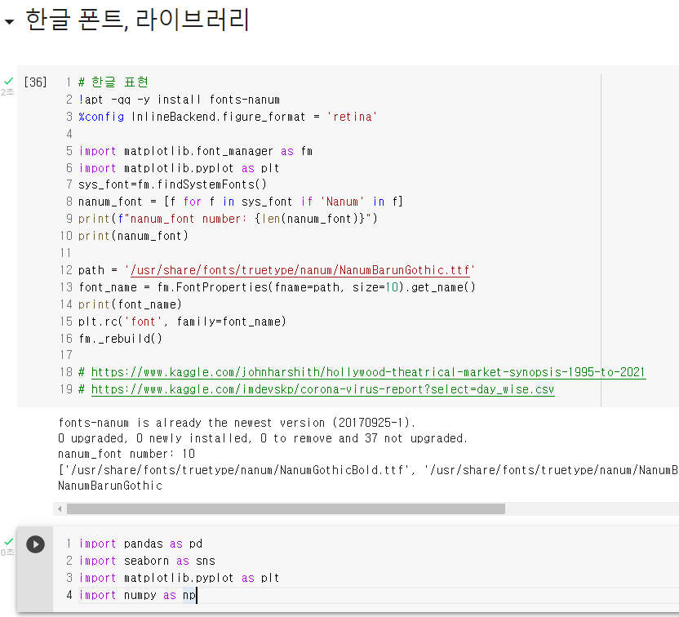

Slide 5
2. 할리우드 총 매출액

Slide 6
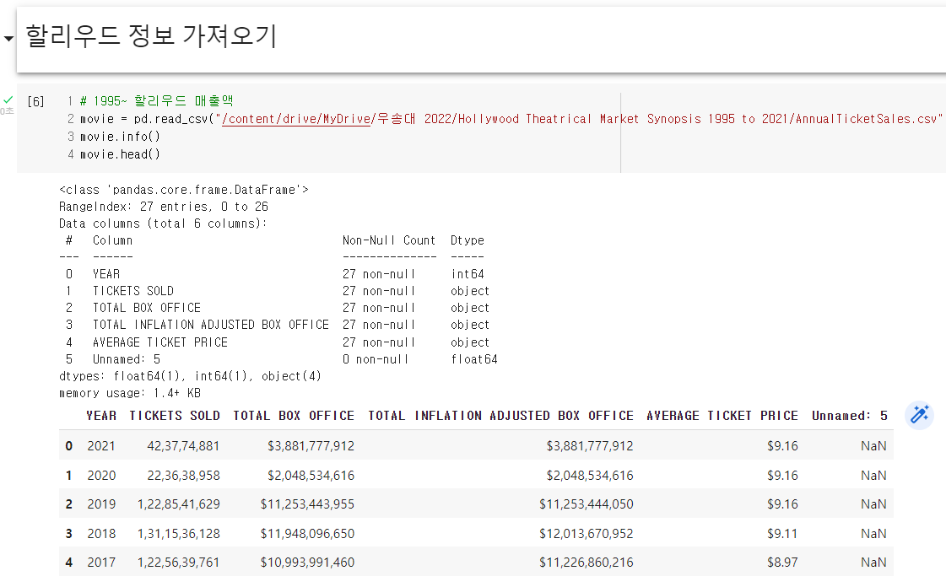

Slide 7
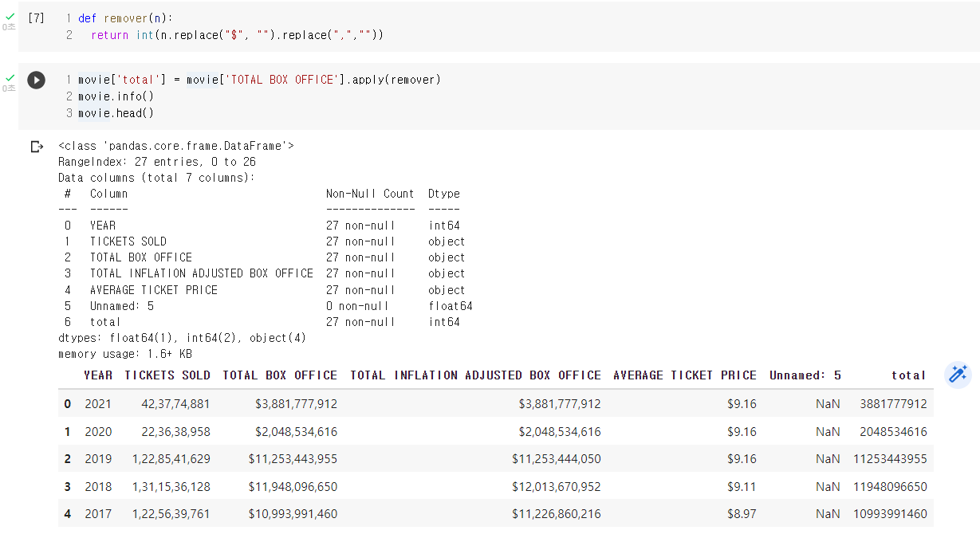

Slide 8
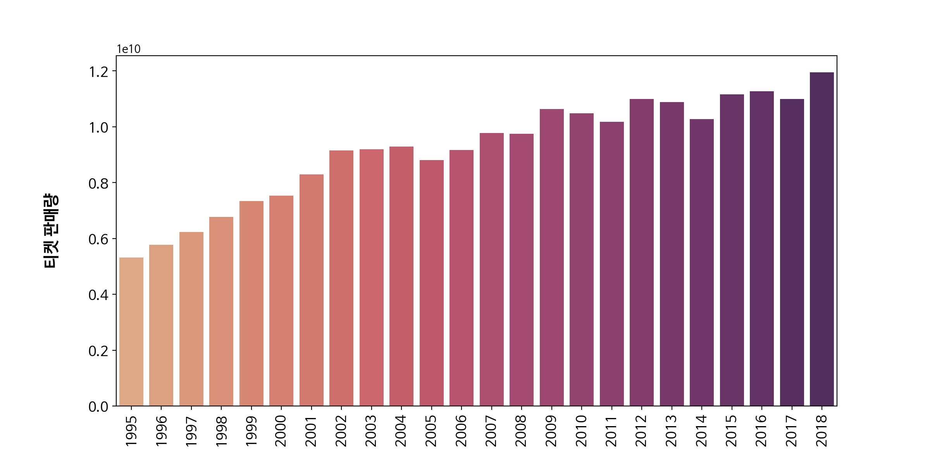
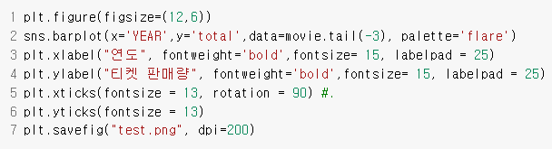

Slide 9
시간의 흐름에 따른 발전
=
영화 산업도 함께 발전함

Slide 10
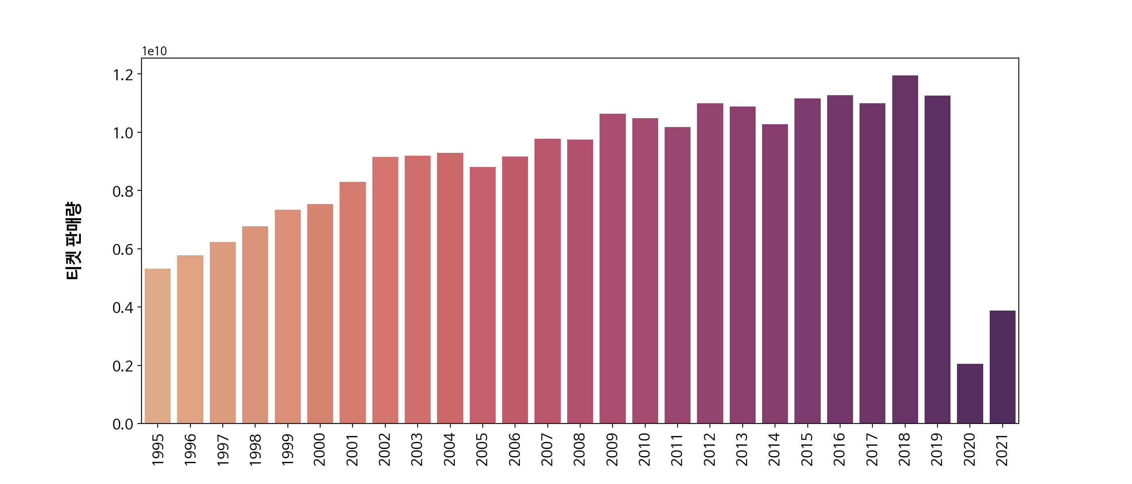

Slide 11
3. COVID-19

Slide 12
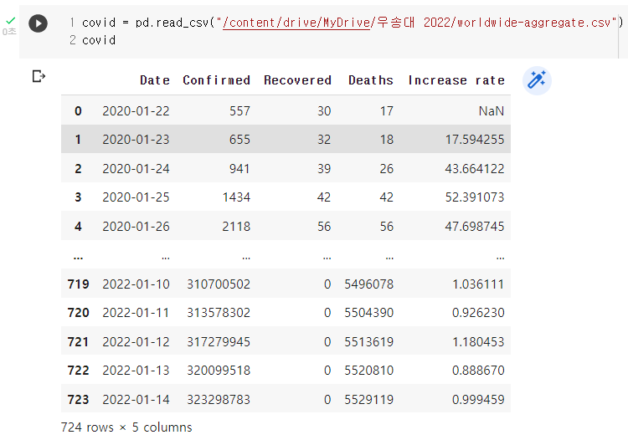
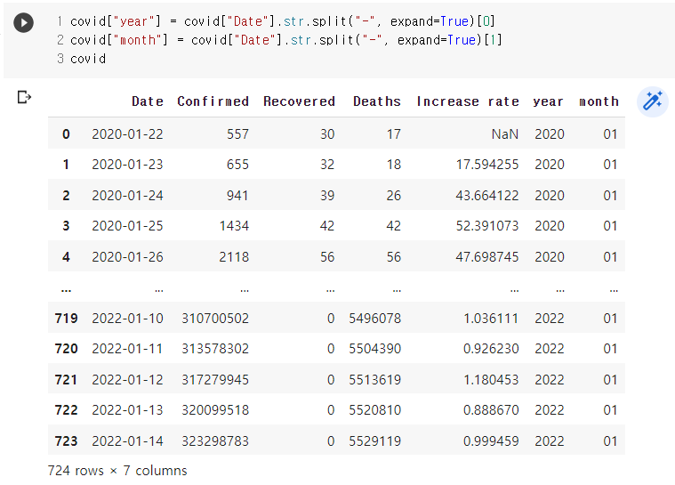

Slide 13
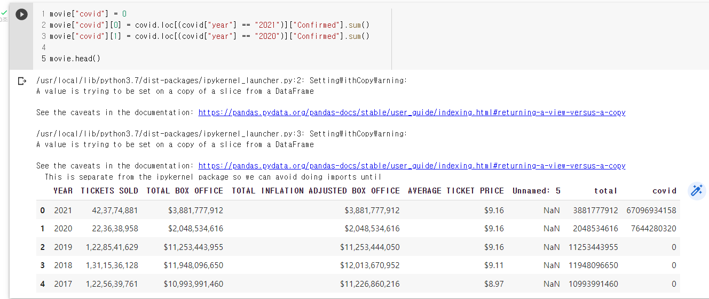

Slide 14
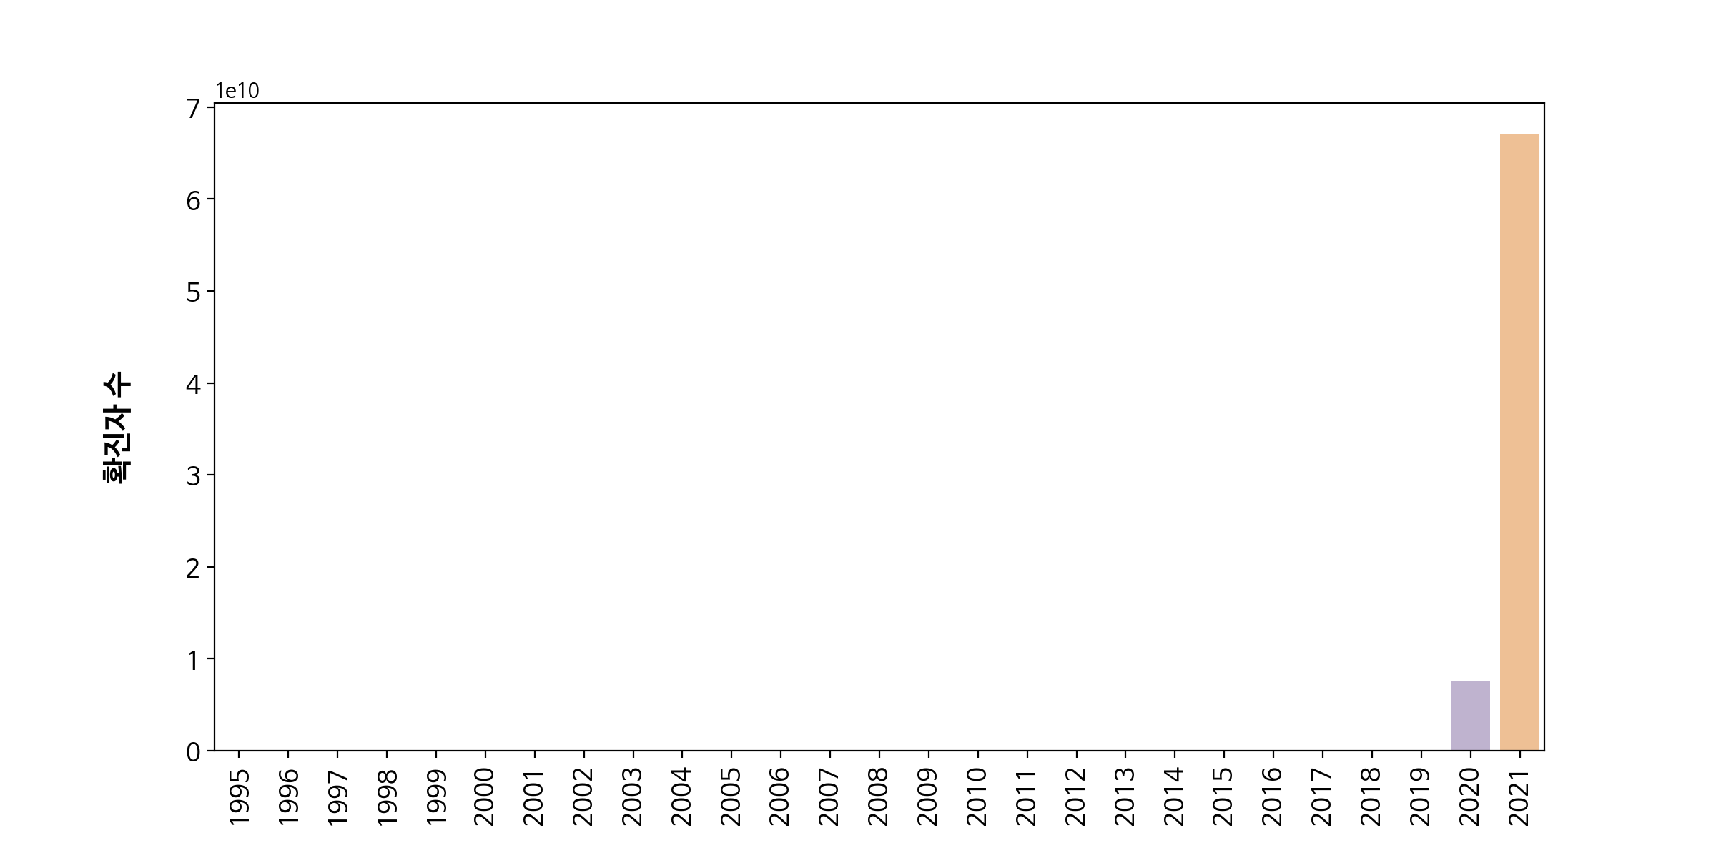

Slide 15
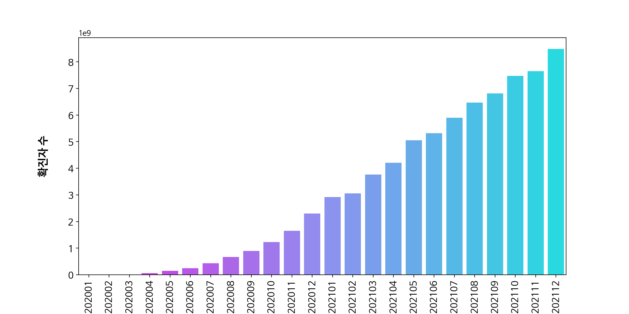

Slide 16
4. 두 데이터의 상관관계

Slide 17
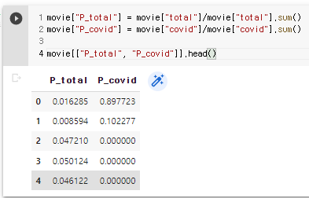
기존 범위: $11,948,096,650 ~ $2,048,534,616
현재 범위: 0~1
기존 범위: 67096934158 ~ 7644280320
현재 범위: 0~1

Slide 18
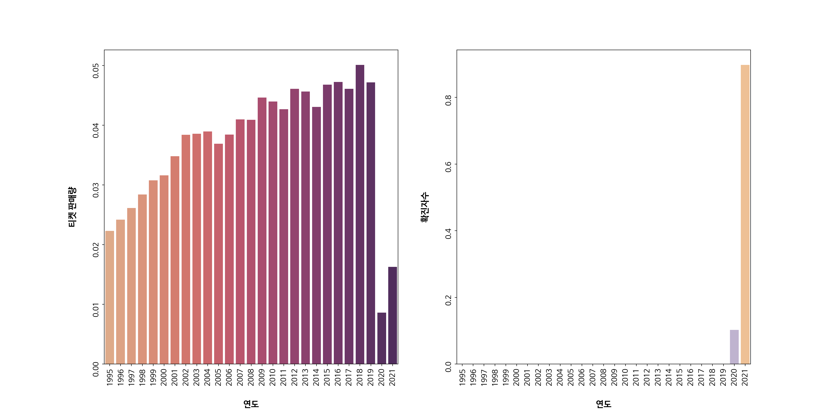

Slide 19
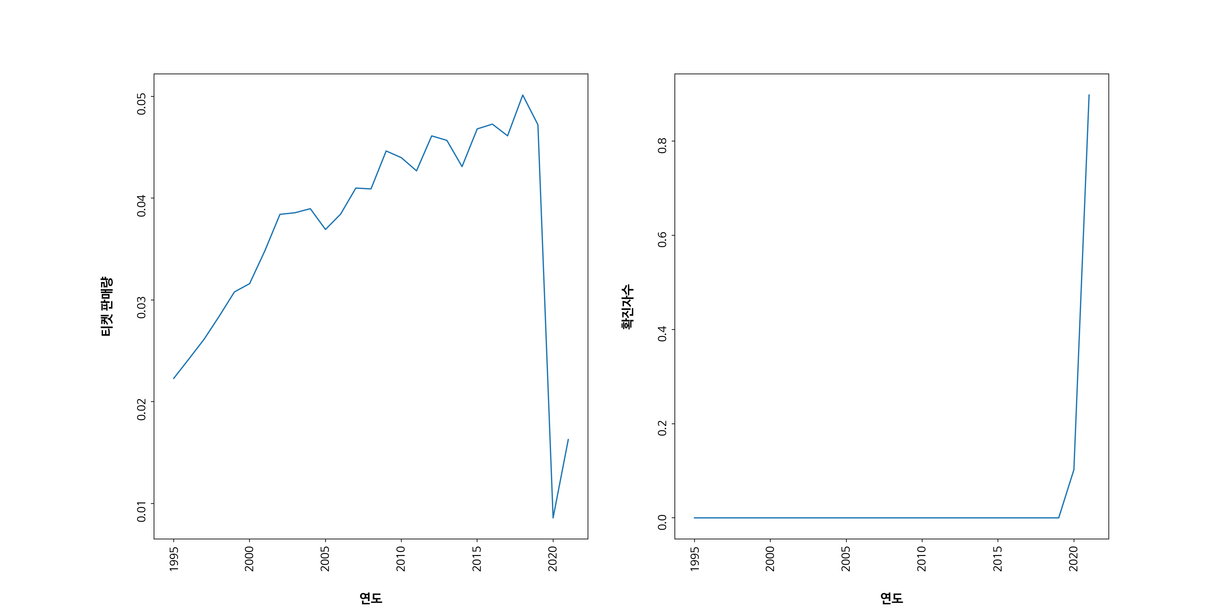

Slide 20
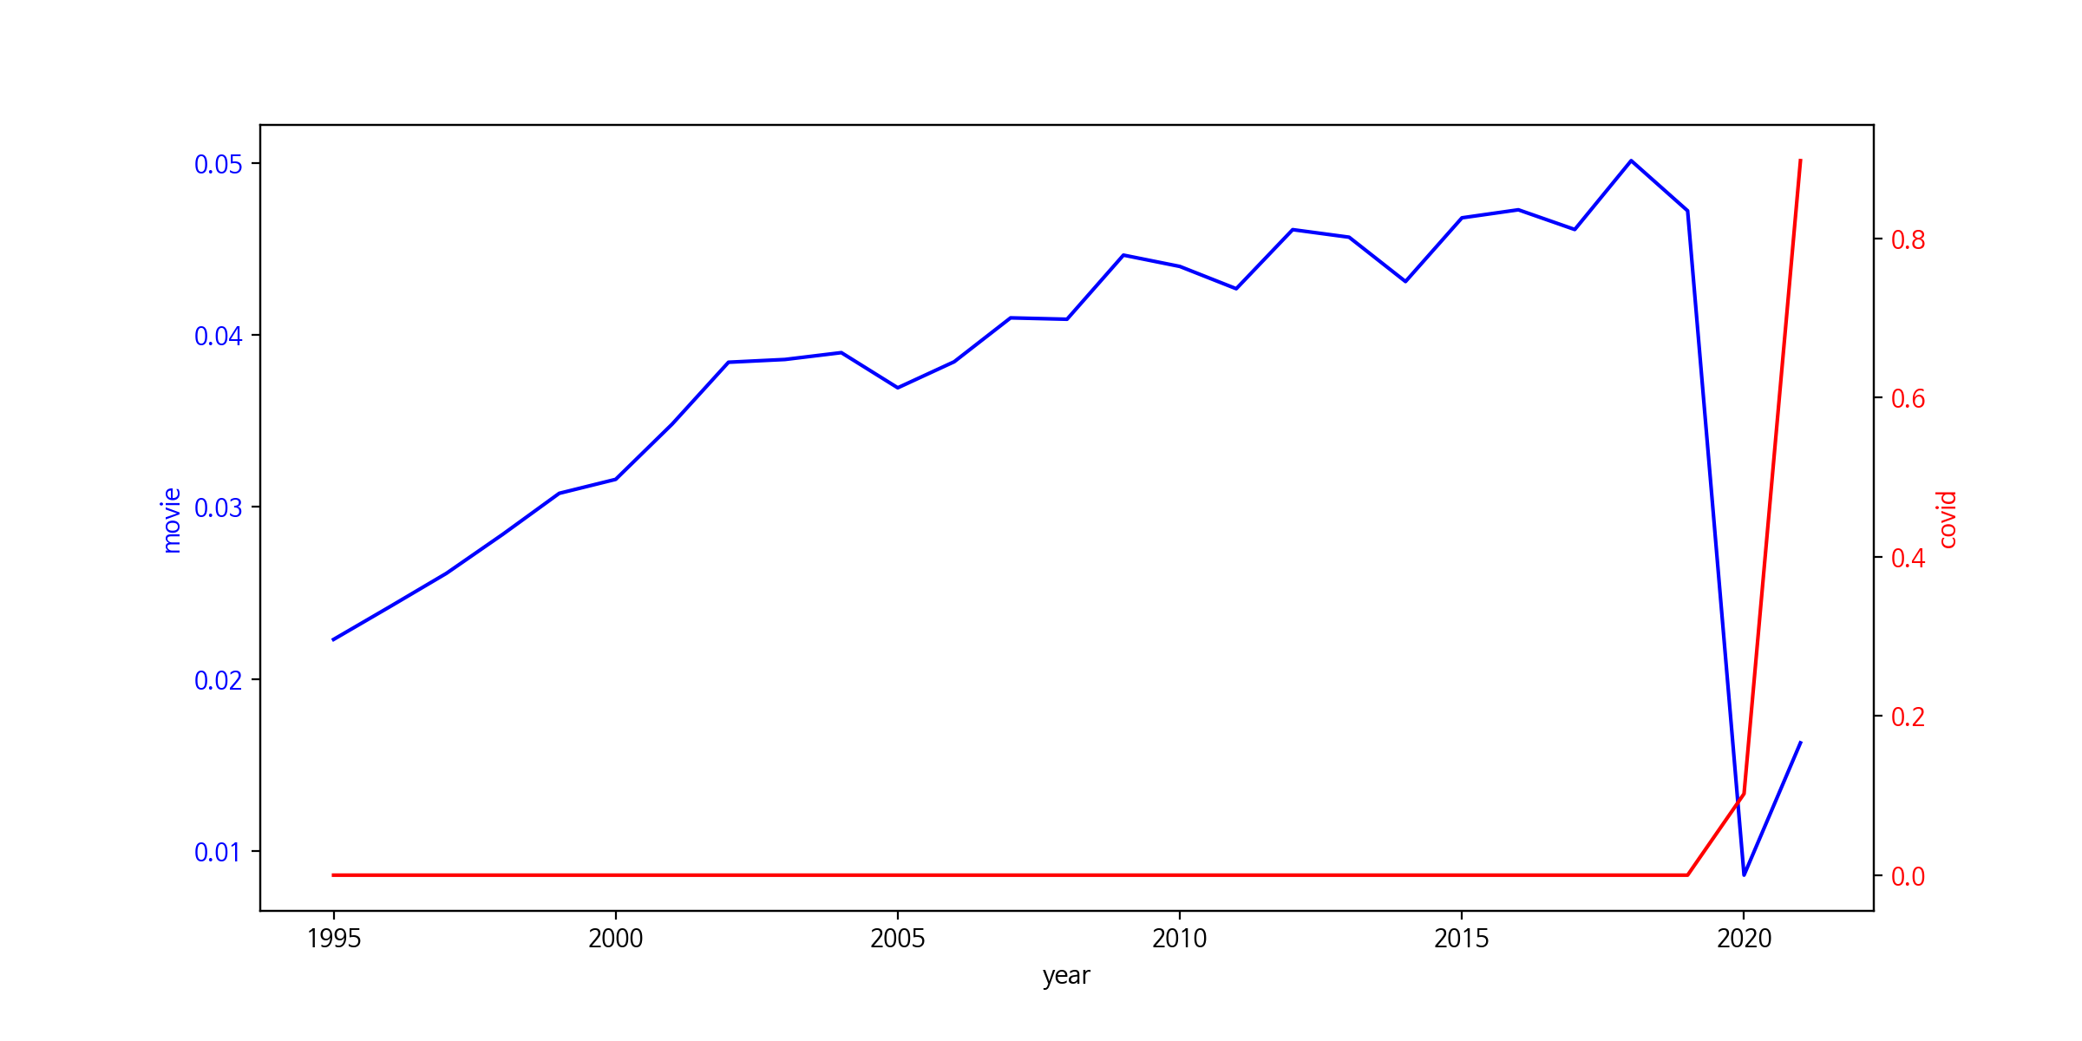

Slide 21
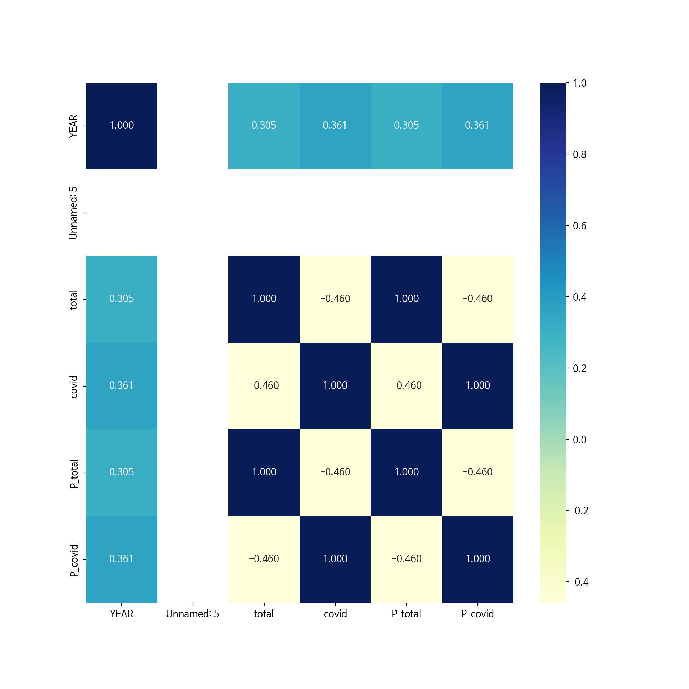

Slide 22
선그래프와 히트맵을 통해
서로에게 영향을 주었다고
해석할 수 있음.

